Slide 1
离散傅里叶变换

Slide 2
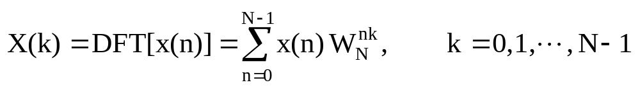
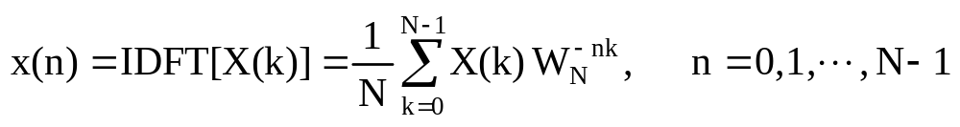
实验原理
1.有限长序列的傅里叶变换(DFT)和逆变换(IDFT)
在实际中常常使用有限长序列。如果有限长序列信号为x(n)，则该序列的离散傅里叶变换对可以表示为:
(8-1)
(8-2)

Slide 3
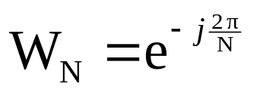
从离散傅里叶变换定义式可以看出，有限长序列在时域上是离散的，在频域上也是离散的。式中 ，即仅在单位圆上N个等间距的点上取值，这为使用计算机进行处理带来了方便。

Slide 4
例8-1 已知x(n)＝［0，1，2，3，4，5，6，7］，求x(n)的DFT和IDFT。要求：
(1)画出序列傅里叶变换对应的|X(k)|和arg［X(k)］图形。
(2)画出原信号与傅里叶逆变换IDFT［X(k)］图形进行比较。
解 MATLAB程序如下： xn=[0, 1, 2, 3, 4, 5, 6, 7]; %建立信号序列
N＝length(xn)； n＝0：N－1；k＝0:N－1;
Xk＝xn*exp(－j*2*pi/N).^(n′*k)；%离散傅里叶变换

Slide 5
x＝(Xk*exp(j*2*pi/N).^(n′*k))/N；%离散傅里叶逆变换 subplot(2，2，1)，stem(n，xn)；%显示原信号序列 title(′x(n)′)； subplot(2，2，2)，stem(n，abs(x))；%显示逆变换结果 title(′IDFT|X(k)|′)； subplot(2，2，3)，stem(k，abs(Xk))；%显示|X(k)| title(′|X(k)|′)； subplot(2，2，4)，stem(k，angle(Xk))；%显示arg|X(k)| title(′arg|X(k)|′)；
运行结果如图8-1所示。

Slide 6
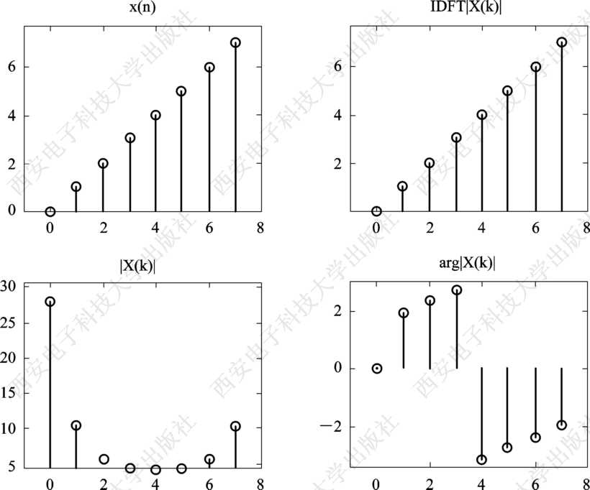
图8-1 例8-1有限长序列的傅里叶变换和逆变换结果

Slide 7
从得到的结果可见，与周期序列不同的是，有限长序列本身是仅有N点的离散序列，相当于周期序列的主值部分。因此，其频谱也对应序列的主值部分，是含N点的离散序列。

Slide 8
例8-2 已知周期序列的主值x(n)＝［0，1，2，3，4，5，6，7］，求x(n)周期重复次数为4次时的DFS。要求：
(1)画出原主值和信号周期序列信号。
(2)画出序列傅里叶变换对应的|X(k)|和arg［X(k)］的图形。
解 MATLAB程序如下： xn＝［0，1，2，3，4，5，6，7］；
N＝length(xn)； n＝0：4*N－1；k＝0：4*N－1； xn1＝xn(mod(n，N)＋1)；

Slide 9
%即xn1＝［xn，xn，xn，xn］
Xk＝xn1*exp(－j*2*pi/N).^(n′*k)；%离散傅里叶变换 subplot(2，2，1)，stem(xn)；%显示序列主值 title(′原主值信号x(n)′)； subplot(2，2，2)，stem(n，xn1)；%显示周期序列 title(′周期序列信号′)； subplot(2，2，3)，stem(k，abs(Xk))；%显示序列的幅度谱 title(′|X(k)|′)； subplot(2，2，4)，stem(k，angle(Xk))；%显示序列的相位谱 title(′arg|X(k)|′)；
运行结果如图12-2所示。

Slide 10
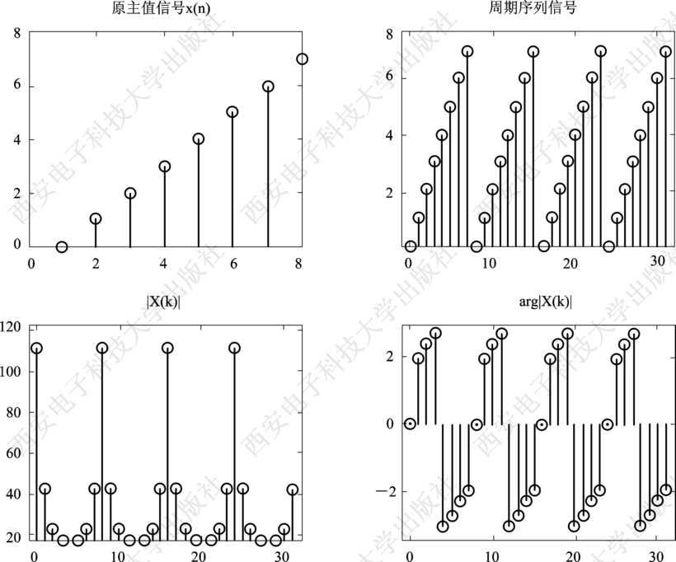
图8-2 例8-2周期序列的傅里叶级数(DFS)结果

Slide 11
由这个周期序列的实验我们可以看出，与例8-1相比，有限长序列x(n)可以看成是周期序列的一个周期；反之，周期序列可以看成是有限长序列x(n)以N为周期的周期延拓。频域上的情况也是相同的。从这个意义上说，周期序列只有有限个序列值有意义。

Slide 12
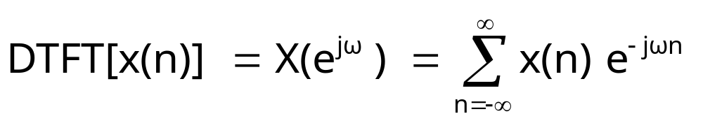
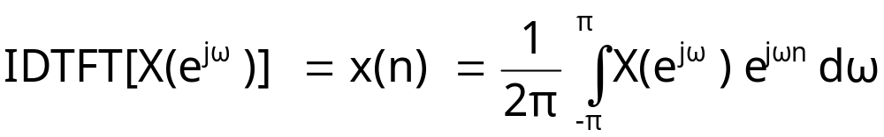
3.有限长序列DFT与离散时间傅里叶变换DTFT的联系
离散时间傅里叶变换(DTFT)是指信号在时域上为离散的，而在频域上则是连续的。
如果离散时间非周期信号为x(n)，则它的离散傅里叶变换对(DTFT)表示为：

Slide 13
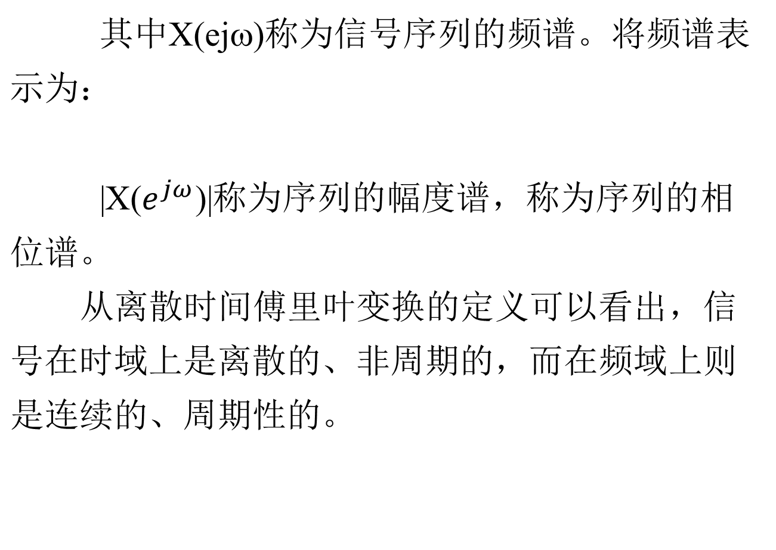
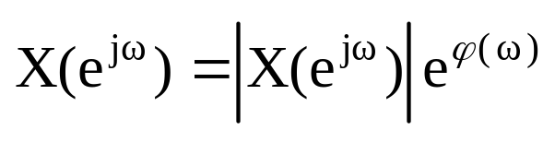

Slide 14
与有限长序列相比，X(e^{jω})仅在单位圆上取值，X(k)是在单位圆上N个等间距的点上取值。因此，连续谱X(e^{jω})可以由离散谱X(k)经插值后得到。
为了进一步理解有限长序列的傅里叶变换(DFT)与离散时间傅里叶变换(DTFT)的联系，我们举例说明离散时间傅里叶变换的使用方法和结果。

Slide 15
例8-3 求x(n)＝［0，1，2，3，4，5，6，7］，0≤n≤7的DTFT，将(－2π，2π)区间分成500份。要求：
(1)画出原信号。
(2)画出由离散时间傅里叶变换求得的幅度谱X(ejω)和相位谱arg［X(e^{jω})］图形。
解 MATLAB程序如下： xn＝［0，1，2，3，4，5，6，7］；
N＝length(xn)； n＝0：N－1； w＝linspace(－2*pi，2*pi，500)； %将［－2π，2π］频率区间分割为500份

Slide 16

X＝xn*exp(－j*n′*w)；%离散时间傅里叶变换 subplot(3，1，1)，stem(n，xn，′k′)； ylabel(′x(n)′)； subplot(3，1，2)，plot(w，abs(X)，′k′)；%显示序列的幅度谱 axis(［－2*pi，2*pi，1.1*min(abs(X))，1.1*max(abs
(X))］)； ylabel(′幅度谱′)； subplot(3，1，3)，plot(w，angle(X)，′k′)；%显示序列的相位谱 axis(［－2*pi，2*pi，1.1*min(angle(X))，1.1*max(angle(X))］)； ylabel(′相位谱′)；
运行结果如图12-3所示。

Slide 17
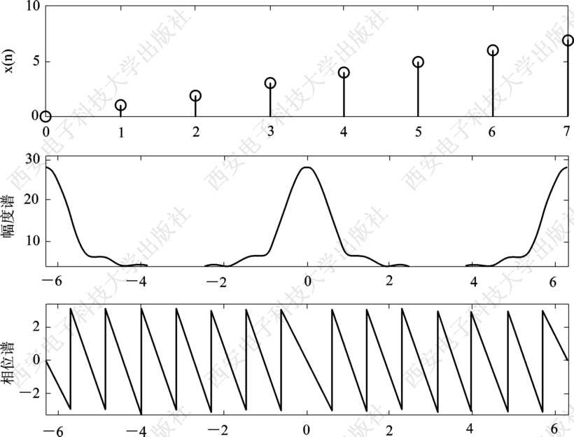
图8-3 例8-3离散时间傅里叶变换(DTFT)的结果

Slide 18
由图8-3与DFT的结果图8-1相比可以看出，两者有一定的差别。主要原因在于，该例进行DTFT时，X(e^{jω})在单位圆上取250个点进行分割；而图12-1进行DFT时，X(k)是在单位圆上N＝8的等间距点上取值，X(k)的序列长度与X(e^{jω})相比不够长。

Slide 19
例12-4 仍然用x(n)＝［0，1，2，3，4，5，6，7］，将x(n)的有限长序列后面补足至N＝100，求其DFT，并与例12-3进行比较。
解 将例12-1程序的前2行改为
N＝100； xn＝［0，1，2，3，4，5，6，7，zeros(1，N－8)］；
则|X(k)|和arg［X(k)］的图形接近由离散时间傅里叶变换求得的幅度谱X(e^{jω})和相位谱arg［X(e^{jω})］的图形，如图12-4所示。注意，此图对应［0，2π］区间。

Slide 20
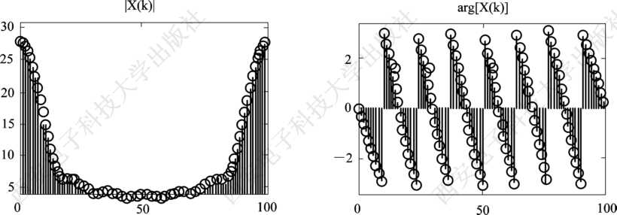
图12-4 增长有限长序列的长度得到|X(k)|和arg［X(k)］

